Slide 1


Main Achievements
2023/2024
FUNDAMENTOS DE BIOLOGIA MOLECULAR
PRÁTICAS LABORATORIAIS
Departamento de Biologia Vegetal
Faculdade de Ciências da Universidade de Lisboa
Docentes:
Mónica Sebastiana mgsebastiana@fc.ul.pt
Rita Santos absantos@fc.ul.pt
Susana Martins sgmartins@ciencias.ulisboa.pt
Fernando Dias fmdias@fc.ul.pt
Susana Serrazina smserrazina@fc.ul.pt

Slide 2
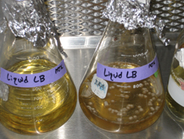
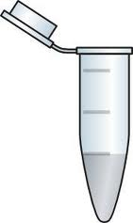
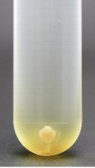
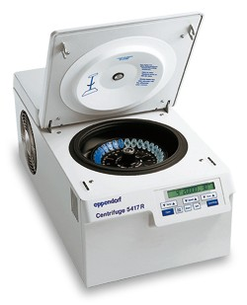
Miniprep
Ressuspensão do pellet
(Solução I)
+
Incubação 10 min, 4 ºC
Lise celular (Solução II)
+
Incubação 5 min, 4 ºC
Cultura bacteriana
Pellet bacteriano
Recolher sobrenadante e adicionar etanol absoluto frio
Neutralização do DNA (Solução III)
+
Incubação 5 min, 4 ºC
5 min, 14000g
10 min, 14000g
Lavagem do pellet (etanol 70%)
Secar pellet ao ar
Ressuspender em ddH₂O
Congelar a -20 ºC
5 min, 14000g

Slide 3
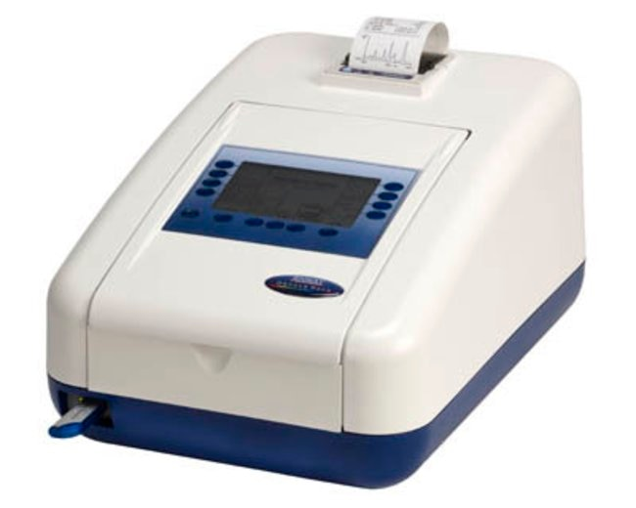
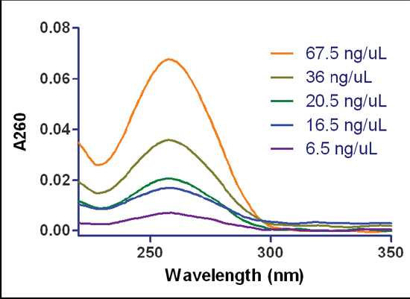
Quantificação DNA plasmídico
Nanodrop: aparelho que utiliza o principio da espectrofotometria mas necessita apenas de um pequeno volume de amostra (1-2 μl)
“As bases púricas e pirimídicas dos nucleótidos absorvem luz ultravioleta (UV) na gama de comprimentos de onda compreendidos entre 200 nm e 350 nm, apresentando um pico de absorção máxima a cerca de 260 nm. Assim, quanto mais luz for absorvida pela amostra de ácido nucleico, mais elevada será a sua concentração. Usando a Lei de Lambert-Beer é possível relacionar a quantidade de luz absorvida em função da concentração da molécula que absorve essa luz.”

Slide 4
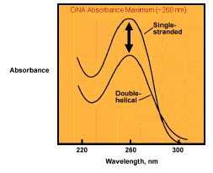
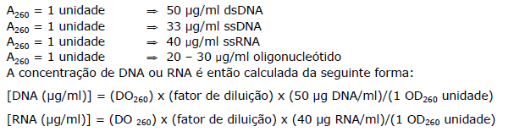
Quantificação DNA plasmídico
A absorvância a 260 nm é maior para nucleótidos isolados, intermédia para DNA de cadeia simples (ssDNA), ou RNA, e menor para DNA de cadeia dupla (dsDNA). A absorvância a 260nm é proporcional à
quantidade de ácidos nucleicos:
Cálculo das concentrações de DNA e RNA:
[DNA μg/ml] = OD₂₆₀ x 50 μg/ml x fator de diluição
[RNA μg/ml] = OD₂₆₀ x 40 μg/ml x fator de diluição
Notes:
Factor de conversão tem em conta os diferentes coeficientes de extinção molar. Unidades de A = unidades de OD.

Slide 5
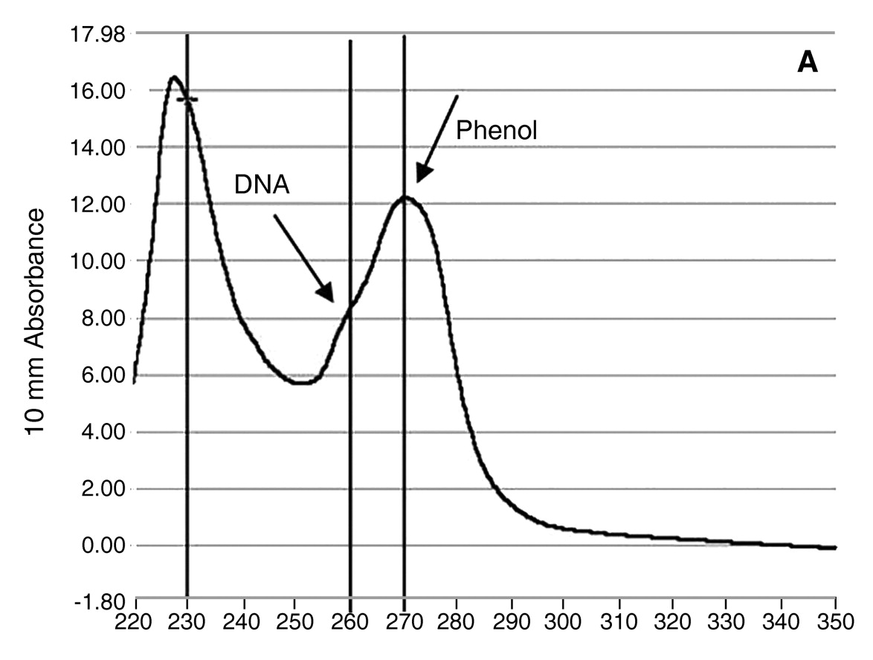
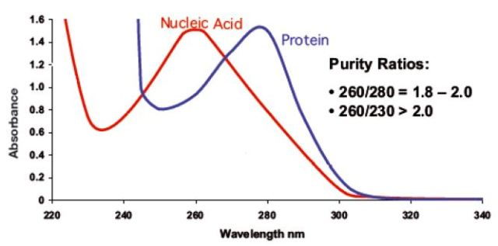
Quantificação DNA plasmídico
As propriedades óticas são usadas não só para detetar e quantificar os ácidos nucleicos, mas também para avaliar o seu grau de pureza. Dependendo do protocolo de extração, as preparações podem conter contaminantes tais como proteínas, álcoois, fenóis e sais, capazes de interferir com a quantificação rigorosa das biomoléculas purificadas por sobreposição dos perfis de absorvância.
Importante: cálculo das razões A260/A280 e A260/A230
A260/A280 deve estar entre 1.8 e 2.0. Se < 1.8 : contaminação com proteínas ou fenóis
A260/A230 deve estar entre 2.0 e 2.2. Se < 2.0: contaminantes que absorvem a 230, ex. EDTA, carbohidratos, sais, ureia

Slide 6
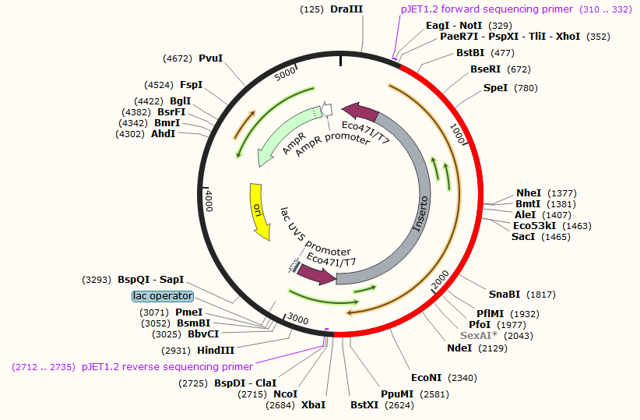
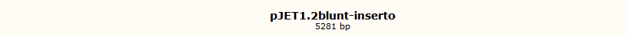
Plasmídio
pJET 1.2 + inserto 2300 bp
XhoI

Slide 7
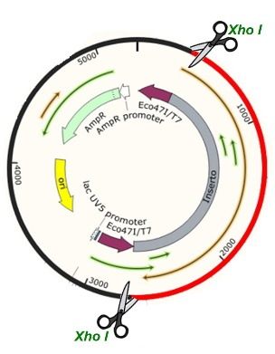
Abordagem experimental
Amplificação do inserto de 2300 bp por PCR
Tampão [10x]: 2 µl
MgCl₂ [25 mM]: 2 µl
Primer PjetFwd [5 pmol µl⁻¹]: 2 µL
Primer PjetRev [5 pmol ul⁻¹]: 2 µL
dNTP [5 mM]: 1 µl
DNA:20-50 ng de DNA plasmídico
Taq [1U µL⁻¹]: 0,5 µl
ddH₂0: para perfazer 20 µl
Programa:
94 ºC - 2 min.
94 ºC - 1 min.
60 ºC - 1 min.
72 ºC - 3 min
Repetir os passos de 2 a 4 - 29x
72 ºC – 10 min
4 ºC, até retirar do PCR
Congelar a -20ºC até utilização
XhoI
Digestão para isolamento do inserto de 2300 bp
- 250 ng de plasmídeo Pjet1.2sp2300: 2,5 µl
- enzima XhoI: 1µl
- tampão de reação [10x]: 2,5 µl
- ddH₂O até perfazer um volume total de 25µl
Incubar a 37ºC, durante a noite. Congelar a -20ºC até utilização.

Slide 8
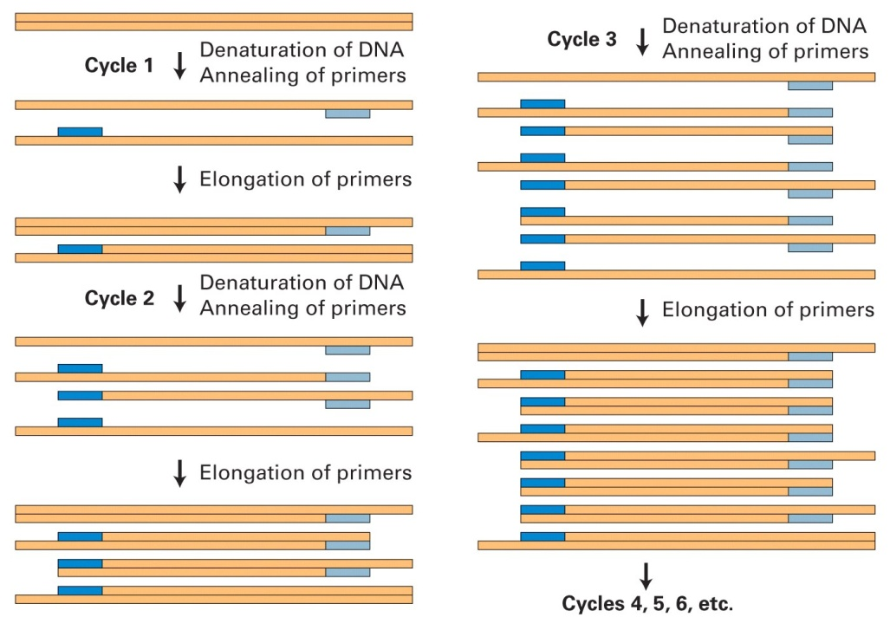
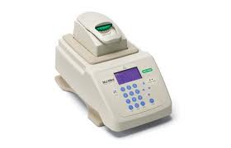
PCR
Reacção em cadeia da polimerase: usada a partir dos anos 80
(Kary Mullis, prémio Nobel)
Amplificação de DNA sem uso de organismo vivo
Thermus aquaticus
Taq polimerase:
MW ~94 kDa; resistente a altas temperaturas
Técnica fundamental de Biologia Molecular
Clonagem, sequenciação, proteinas recombinantes, detecção de DNA vestigial; doenças genéticas, etc.
Notes:
dNTPs: mistura dos quatro desoxirribonucleotídeos trifosfatos.

Slide 9
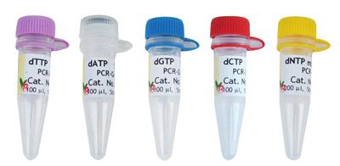
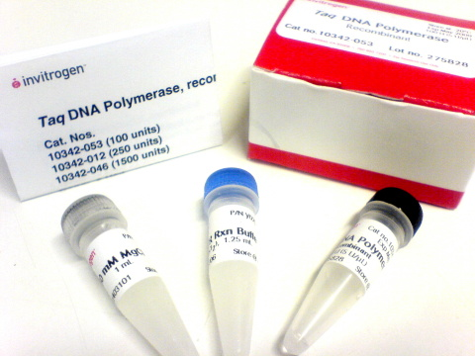
PCR
Componentes:
DNA
dNTPs (mistura dos quatro desoxirribonucleotídeos trifosfatos)
Primers (oligonucleotídeos)
Enzima (Taq DNA polimerase )
Solução tampão (pH ; Mg²⁺)
Primers*
Geralmente 18-24 bases
~50% GC
G ou C em 3’
Preferencialmente Tm semelhante nos dois primers
Programa de PCR
Vários ciclos (~20-40) de :
Desnaturação
Emparelhamento
Extensão.
Notes:
As purinas, adenina (A) e guanina (G), são maiores e contém mais dois anéis, ao contrário das pirimidinas, citosina (C), uracilo (U) e timina (T), que são menores e compostas apenas por um anel.

Slide 10
PCR
Mistura de reação (microtubo de 200 µl – volume final 20 µL):
Tampão [10x]: 2 µl
MgCl₂ [25 mM]: 2 µl
Primer PjetFw [5 pmol.µL⁻¹]: 2 µl
Primer PjetRev [5 pmol.µL⁻¹]: 2 µl
dNTP [5 mM]: 2 µl
DNA: 50 ng de DNA plasmídico (Pjet1.2sp2300, concentração inicial 100 ng.µl⁻¹)
Taq [1U µL⁻¹] : 0,5 µl
ddH₂0: para perfazer 20 µl

Slide 11
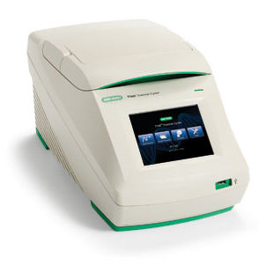
PCR
Programa:
94 ºC - 2 min. (desnaturação inicial)
94 ºC - 1 min. (desnaturação)
60 ºC - 1 min. (emparelhamento)
72 ºC - 3 min (extensão: 1 min por cada 1000 bp)
Repetir os passos de 2 a 4 - 29x
72 ºC – 10 min
4 ºC, até retirar do PCR
Congelar a -20ºC até utilização

Slide 12
PCR
Programa:
94 ºC - 2 min. (desnaturação inicial)
94 ºC - 1 min. (desnaturação)
60 ºC - 1 min. (emparelhamento)
72 ºC - 3 min (extensão: 1 min por cada 1000 bp)
Repetir os passos de 2 a 4 - 29x
72 ºC – 10 min
4 ºC, até retirar do PCR
Congelar a -20ºC até utilização

Slide 13
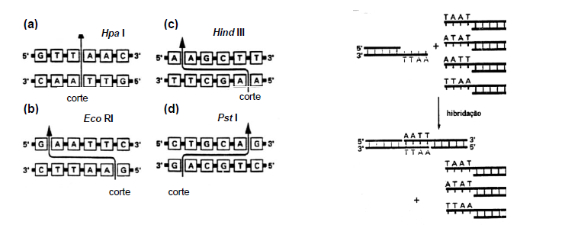
Digestão
Existem várias enzimas que atuam sobre os ácidos nucleicos, algumas sem especificidade em relação às bases, como a DNase que degrada moléculas de DNA e a RNase que degrada moléculas de RNA.
Por outro lado existem enzimas com elevada especificidade – ex. enzimas de restrição
As sequências de reconhecimento são em geral simétricas, isto é, a mesma sequência de 4 a 8 nucleótidos quando lida na direção 5'- 3', está presente em ambas as cadeias do DNA, ocorrendo portanto em sentidos inversos na dupla hélice.
Notes:
Destroem a ligação fosfodiéster entre nucleótidos. Lado dir da imagem: especificidade na hibridação, por complementaridade entre nucleótidos, que ocorre numa ligação posterior.

Slide 14

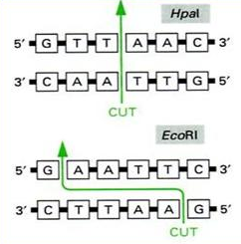

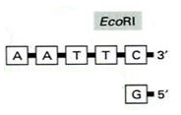


Digestão
O resultado do corte de uma molécula de DNA por uma enzima de restrição pode gerar fragmentos com extremidades retas, como é o caso da enzima HpaI; porém, a maioria das enzimas de restrição, ao cortar a dupla hélice, origina fragmentos com extremidades coesivas.
Extremidades retas
corte
corte
Extremidades coesivas
Notes:
Extremidades coesivas de cadeia simples. Extremidades retas de cadeia 2x.

Slide 15
Digestão
No laboratório…..
Tampão: Concentração salina; catiões (Na⁺, K⁺); pH (geralmente 8)
Temperatura: geralmente 37ºC
Conservação: glicerol, baixa temperatura. Importante: Não descongelar!
Atividade “star”: em condições não óptimas (ex: EcoRI)
Digestão multipla: tampão compatível ou purificação do DNA entre digestões
Tipo de DNA (sequências adjacentes)
Notes:
O excesso de DNA prejudica a restrição devido à viscosidade. Tampões: variam na conc salina (0-150 mM) e no pH (7.2-8.5).

Slide 16
Digestão
Digestão com enzima de restrição
Digerir o plasmídeo Pjet1.2sp2300 com enzima de restrição XhoI [10U/µl].
5' C ↓T C G A G 3'
3' G A G C T ↑C 5'
Mistura de reação (microtubo de 1,5 ml – volume final 25 µl):
- 250 ng de plasmídeo Pjet1.2sp2300: 2,5 µl se C=100 ng/µl (calcular!)
- enzima XhoI: 1µl
- tampão de reação [10x]: 2,5 µl
- ddH₂O até perfazer um volume total de 25µl
Incubar a 37ºC, durante a noite. Congelar a -20ºC até utilização.

